Slide 1
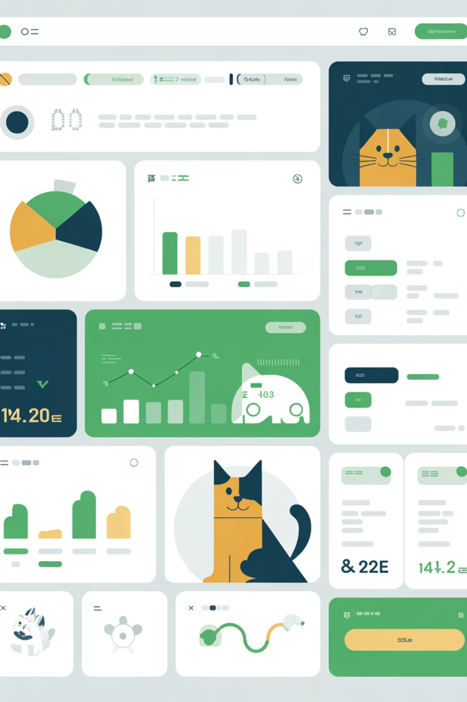
Dogcatstar E2E 自動化測試企劃書
完整的端到端測試策略與執行計畫,確保電商平台品質與穩定性

Slide 2



專案概覽
專案資訊
時程規劃
Dogcatstar E2E Web Test Plan,針對電商平台核心功能進行全面測試驗證
2025年10月20日啟動,歷經測試開發、執行與穩定化階段,於10月29日完成
核心目標
達成 100% 測試通過率,建立穩定可靠的自動化測試框架

Slide 3
專案時程規劃
測試規劃
1
2025-10-20
完成測試企劃書與案例設計,建立完整測試框架
2
測試開發
10-20 ~ 10-25
測試執行
3
開發自動化測試腳本,實作 Page Object Model 架構
10-26 ~ 10-27
執行測試並修正問題,記錄執行結果與缺陷
4
測試穩定化
10-27 ~ 10-28
文件更新
5
優化測試穩定性,達成 100% 通過率目標
10-28 ~ 10-29
更新測試報告與專案文件,完成交付準備

Slide 4
測試目標與策略
1
2
功能正確性驗證
資料一致性驗證
確保購物車與會員登入核心功能運作正常,包含加入商品、數量管理、登入流程等關鍵操作
驗證購物車資料在登入前後保持一致,使用者 session 正確持久化,商品資訊準確顯示
3
4
錯誤處理驗證
使用者體驗驗證
測試 OTP 驗證碼錯誤、表單欄位驗證、網路異常等情境,確保錯誤訊息明確且處理得當
確認 UI 元素正確顯示,操作流程順暢無阻礙,錯誤訊息清楚易懂,提供良好使用體驗

Slide 5
測試範圍定義
✅ 測試範圍內 (In Scope)
❌ 測試範圍外 (Out of Scope)
購物車功能: 加入、重複加入、移除、持久化、訪客購物車
付款流程測試 (需串接真實金流)
會員登入: 手機號碼、Email、第三方登入 (LINE/Google/Facebook)
物流配送測試 (無法自動化)
優惠券複雜計算 (需完整商業邏輯)
購物車 API: 快取查詢、金額計算、優惠券、結帳配置
效能壓力測試 (需專門工具)
認證 API: Token 驗證、刷新機制、錯誤處理
安全性測試 (需專業滲透測試)
跨瀏覽器測試 (後續擴充)

Slide 6




測試類型與層級
UAT 驗收測試
1
PM/Stakeholder 最終驗收
E2E 系統測試
2
QA 全流程測試 - 本專案核心
API 整合測試
3
前後端 API 互動驗證
單元測試
4
RD 負責個別函式驗證
採用測試金字塔策略,由下而上逐層驗證,確保各層級品質把關到位

Slide 7

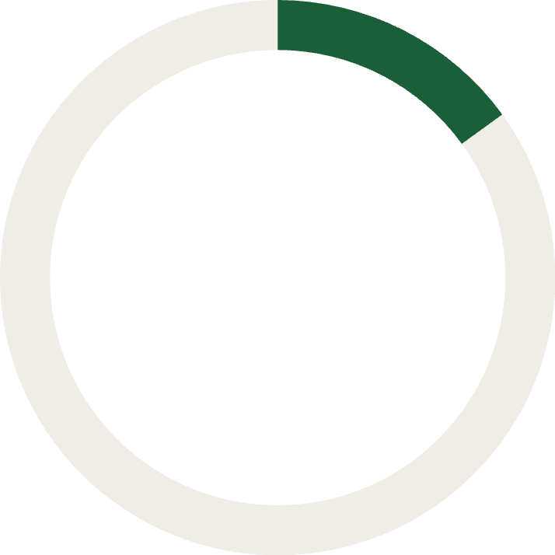
測試方法與執行策略
85%
15%
自動化測試
手動測試
使用 Playwright + TypeScript,採用 Page Object Model 架構,透過 CI/CD 自動執行
需真實 OTP 或第三方授權的測試案例,使用 page.pause() 半自動化執行
測試資料準備
測試帳號儲存於 fixtures/test-accounts.json,登入 Session 使用 authStorageState.json 避免重複登入,採用真實網站資料進行測試,每個測試開始前清空購物車確保資料隔離

Slide 8




測試環境配置
測試網站
測試瀏覽器
dogcatstar.com 正式環境,
API 端點 fortune-api.moneynet.tw
Chromium (Playwright 預設),支援 Windows/macOS/Linux 多平台
技術堆疊
測試資料
Node.js 18.x、Playwright 1.x、TypeScript 5.x 最新穩定版本
fixtures 目錄管理測試帳號、token、session 等敏感資訊

Slide 9


核心測試情境
1
2
會員登入測試
購物車功能測試
點擊登入註冊按鈕
訪客瀏覽首頁商品
選擇登入方式
點擊商品進入商品頁
輸入帳號資訊
選擇規格並加入購物車
驗證 OTP 或驗證碼
重複加入同一商品
登入成功導向首頁
加入不同商品
驗證會員資訊顯示
查看購物車驗證資料
確認登入狀態保留
登入會員保留資料
進入結帳流程

Slide 10
測試案例總覽
5
4
5
8
購物車 E2E 測試
登入自動化測試
登入手動測試
購物車 API 測試
涵蓋加入、重複加入、多商品、登入保留、訪客購物車
OTP 錯誤、欄位驗證、Email 驗證、登入持久化
手機號碼、LINE、Facebook、Google、Email 真實登入
快取查詢、金額計算、優惠券、訪客優惠、結帳配置
4
認證 API 測試
Token 驗證、刷新機制、無 Token 錯誤、無效 Token 錯誤

Slide 11
測試優先級與風險評估
P0 - Critical (高優先級)
P1 - High (中優先級)
P2/P3 - Medium/Low
處理時效: 立即修復 (24 小時內)
處理時效: 1-3 天內修復
處理時效: 1 週或下個版本
核心功能無法使用,嚴重影響業務運作
重要功能異常,影響使用者體驗但有替代方案
功能異常但不影響核心流程,或僅 UI 顯示問題
範例: 無法加入購物車、無法登入系統
範例: 購物車數量錯誤、OTP 錯誤訊息不正確
範例: 某規格選項無法點擊、按鈕顏色錯誤
涵蓋測試: TC-CART-0001, 0002, 0005 TC-LOGIN-0001, 0004
涵蓋測試: TC-CART-0003, 0004 TC-LOGIN-0002, 0003

Slide 12
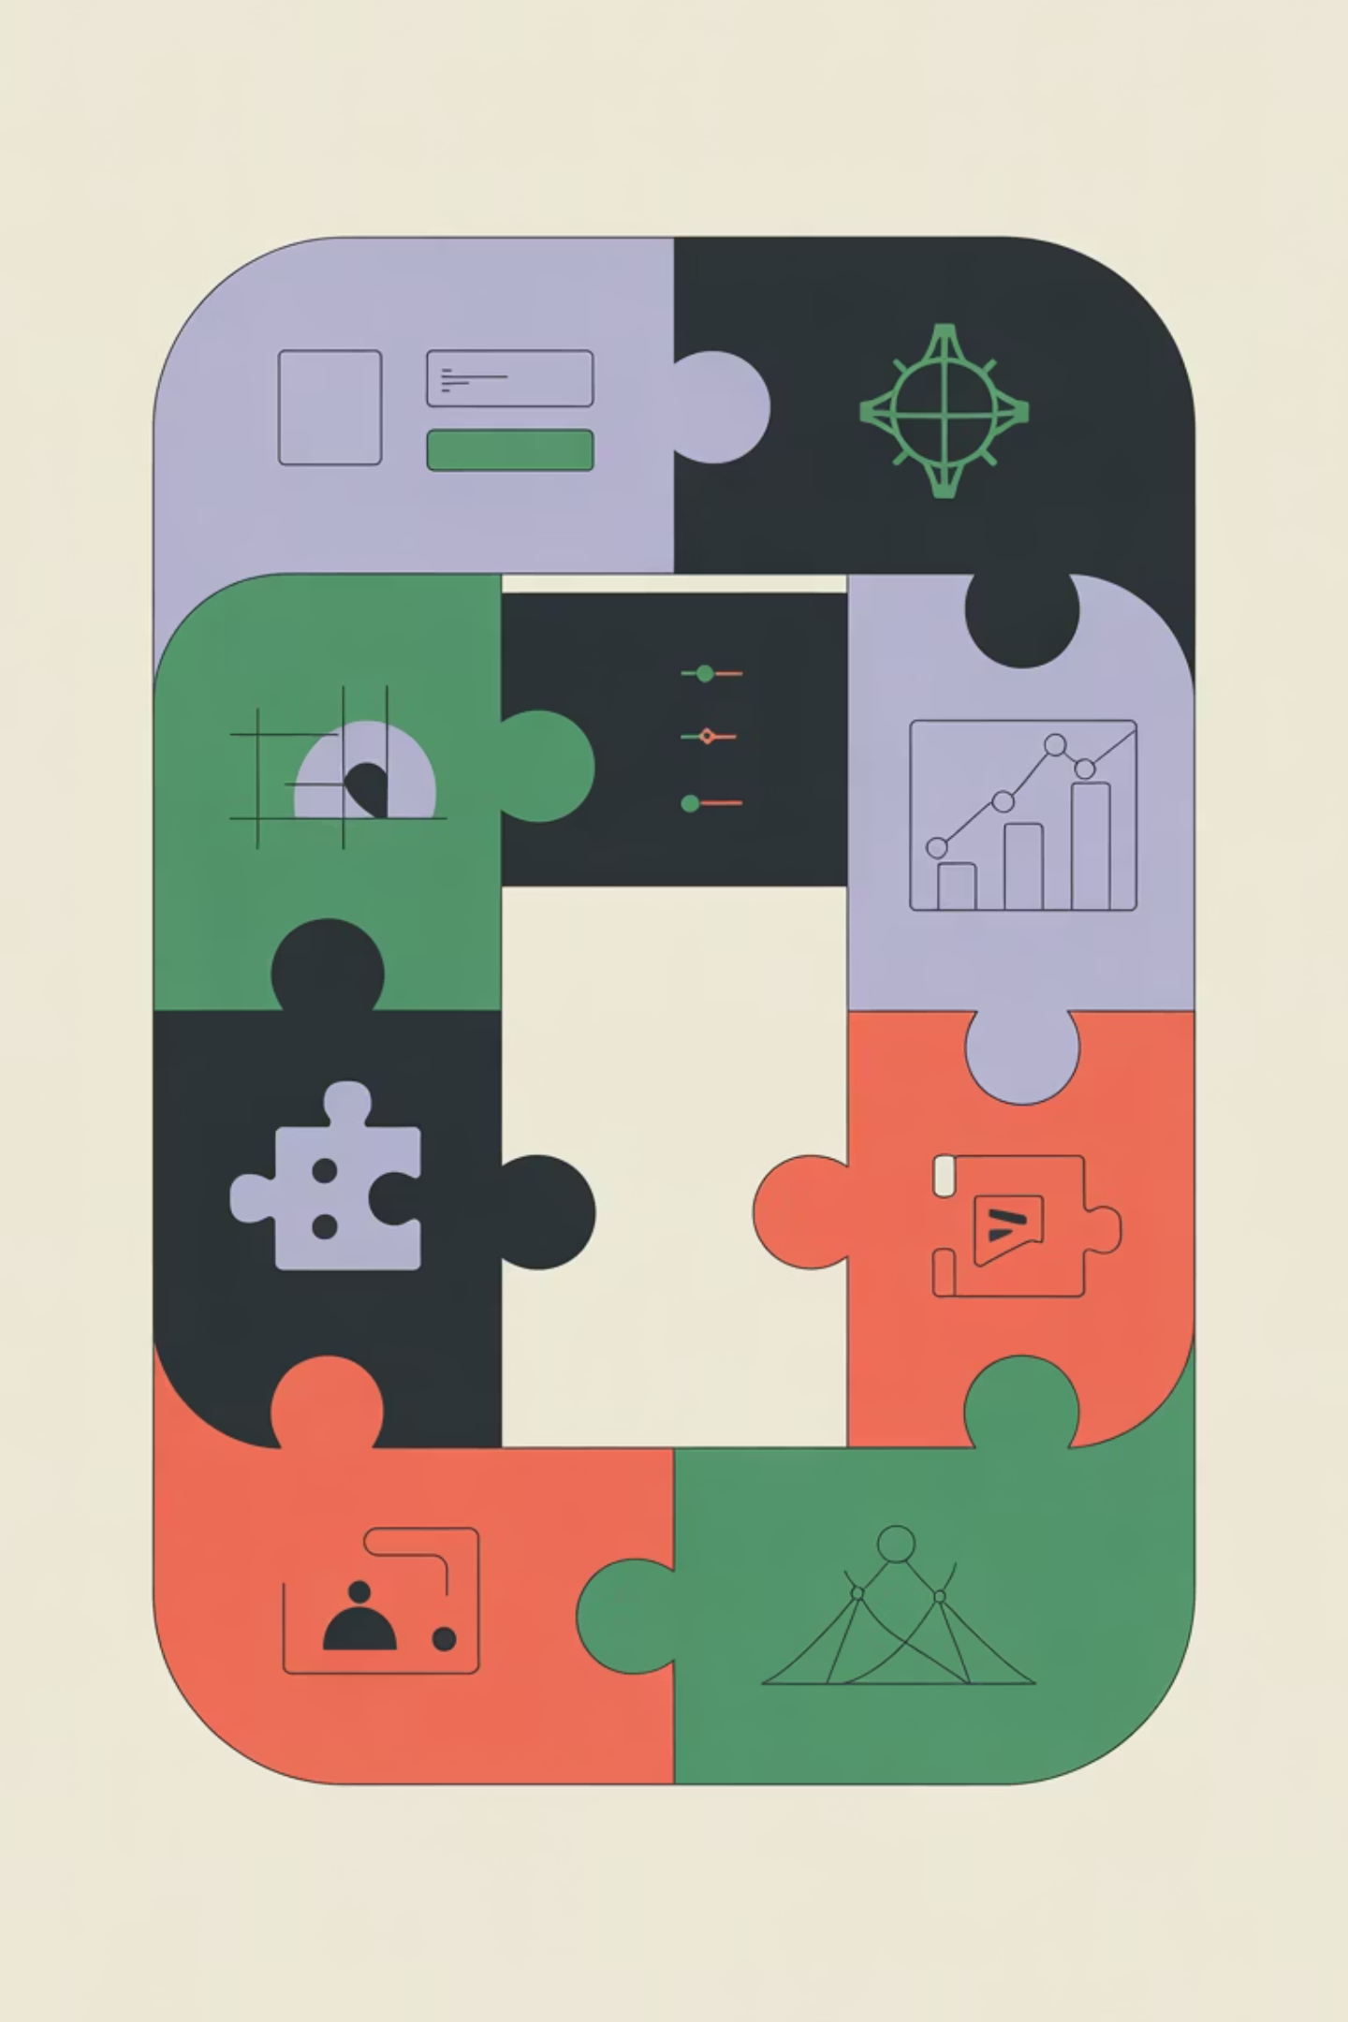
缺陷管理流程
發現缺陷
測試執行時發現問題並記錄
收集資訊
Playwright 自動截圖與 console log
建立 Issue
在 GitHub Issues 建立缺陷報告
RD 修復
RD 確認問題並提交修復 PR
QA 驗證
重新執行測試確認修復
關閉 Issue
驗證通過後關閉缺陷報告
使用 GitHub Issues 作為缺陷追蹤平台,搭配標籤分類 (bug、enhancement、test-failure、priority-high/low) 進行管理

Slide 13
驗收標準
✅ Entry Criteria (開始條件)
✅ Exit Criteria (完成條件)
功能開發完成,RD 確認可測試
所有測試案例已執行
測試環境就緒,網站與 API 正常
通過率 ≥ 95% (連續 5 次)
測試資料準備完成
P0 缺陷修復率 100%
測試腳本開發完成
P1 缺陷修復率 ≥ 90%
CI/CD 設定完成
測試報告已產出
UAT 驗收通過
Go/No-Go 上線決策
當自動化測試通過率 ≥ 95%、P0 缺陷 100% 修復、P1 缺陷 ≥ 90% 修復、PM 確認需求且無重大安全問題時,即可批准上線

Slide 14

測試執行成果
1
2
購物車測試通過率
登入測試通過率
5/5 測試案例穩定通過
4/4 自動化案例穩定通過
3
4
手動測試通過率
整體測試通過率
5/5 手動案例全數通過
連續 5 次執行穩定達標

Slide 15
測試穩定性優化歷程
優化前狀態
策略調整
多 worker 並發執行,通過率僅 75%,測試結果不穩定
改為單 worker 執行,增加 retry 機制,調整等待時間
1
2
3
4
問題診斷
優化後成果
發現並發競爭、Email 等待時間不足等問題
通過率達 100%,執行策略: --workers=1 --retries=4

Slide 16
CI/CD 三階段整合規劃
01
02
03
CI-1: Pre-Commit Gate Check
CI-MTBF: 壓力測試
CI-0: Internal Verification
RD 提交程式碼前快速驗證,執行 Smoke Test,15-30 分鐘完成,通過後獲得 72 小時提交資格
長時間穩定性驗證,連續執行 50-100 次,監控記憶體洩漏與資源使用,通過後獲得 Merge Ticket
每日凌晨 02:00 自動執行全回歸測試,100% 案例覆蓋率,10 輪連續執行驗證穩定性

Slide 17
CI/CD 實施效益與時程
預期效益
實施時程
30%
CI-1 建置: 2025-11-01 ~ 11-15
CI-MTBF 建置: 2025-11-16 ~ 11-30
程式碼品質提升
CI-0 建置: 2025-12-01 ~ 12-15
提交前必須通過測試驗證
版控偵測: 2025-12-16 ~ 12-22
整合測試: 2025-12-23 ~ 12-31
50%
正式上線: 2026-01-01
線上問題減少
多層次驗證機制把關
60%
測試時間縮短
自動化取代手動測試

Slide 18
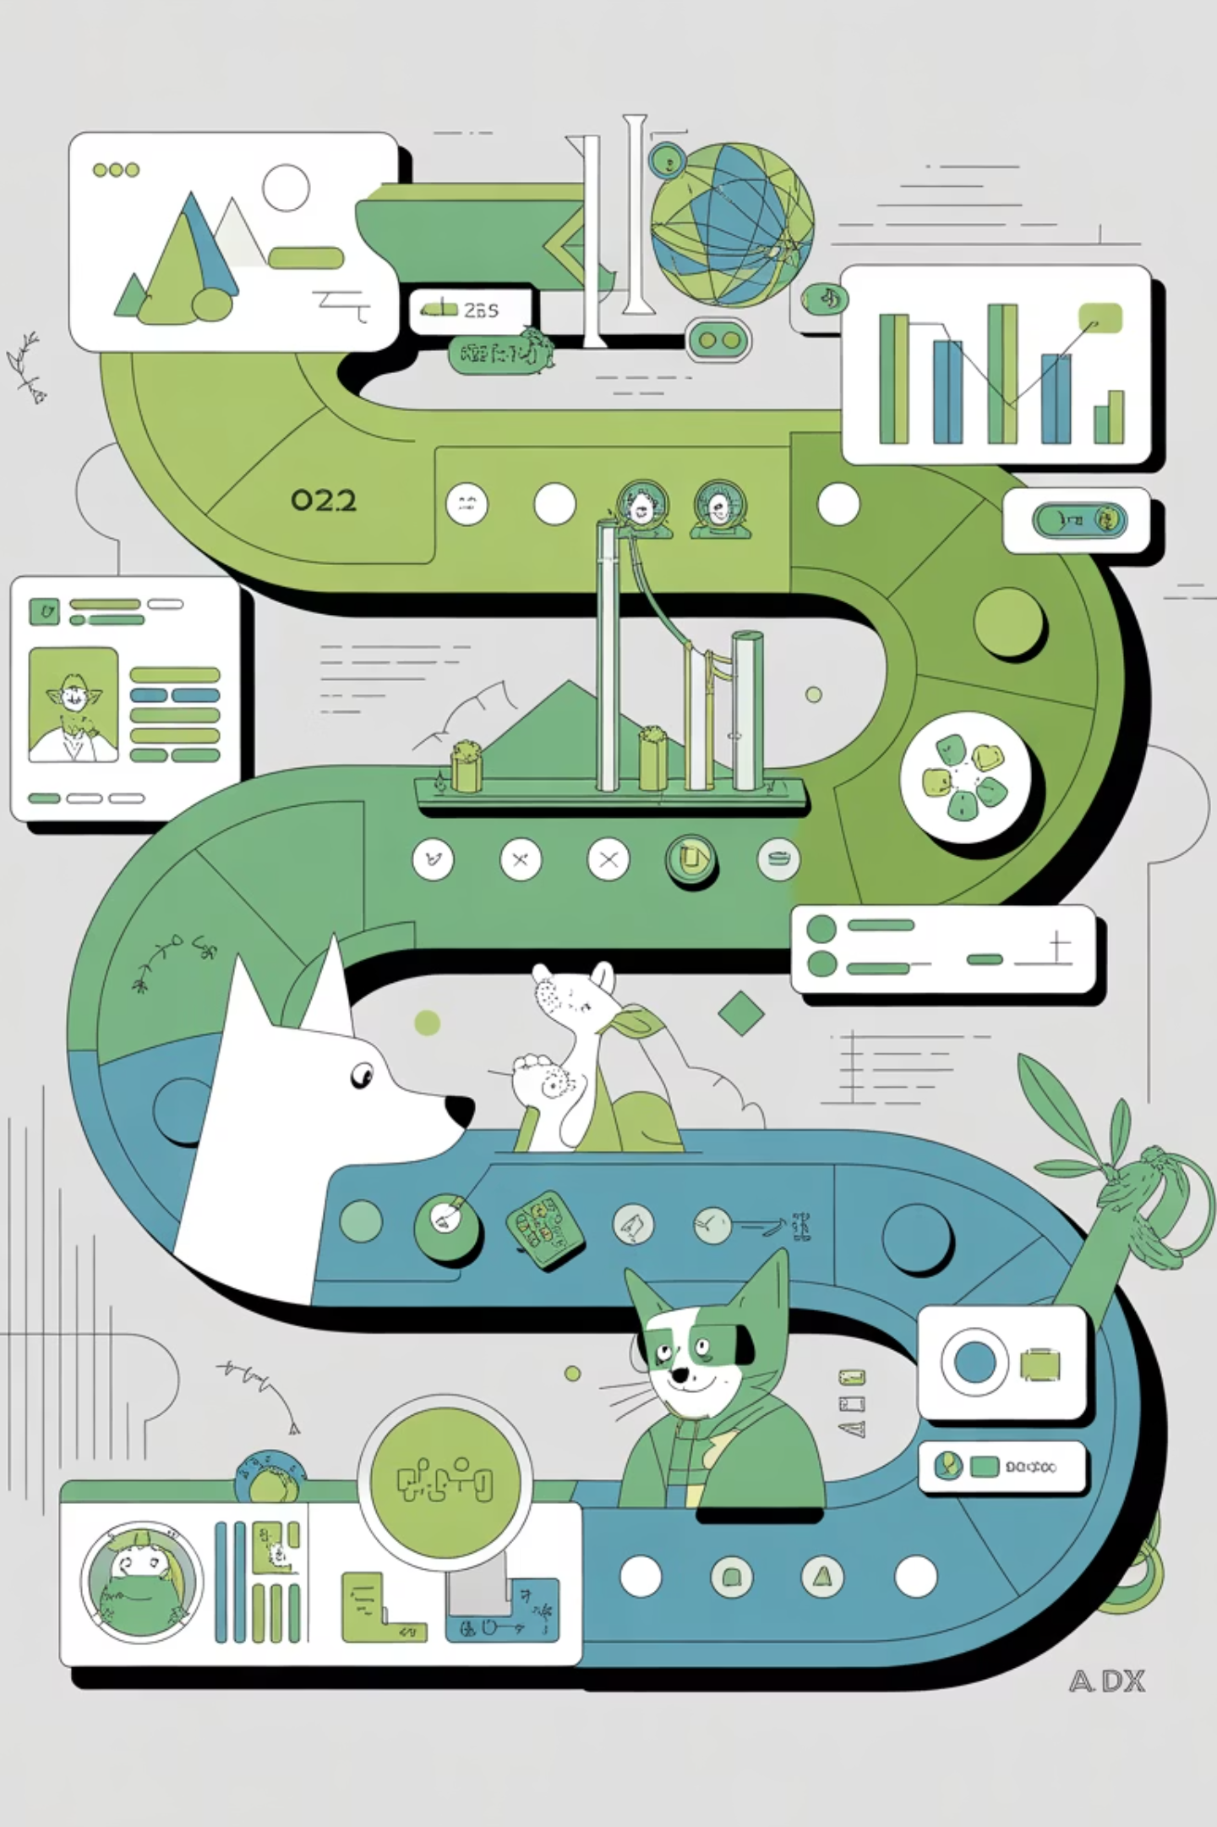
未來優化方向
CI/CD 三階段驗證
實施 CI-1、CI-MTBF、CI-0 完整自動化流程,提升程式碼品質與部署效率
擴充測試案例
新增付款流程、優惠券折扣計算、會員積分系統等進階測試案例
跨瀏覽器測試
擴充至 Firefox、Safari、Edge 多瀏覽器相容性驗證
效能與視覺測試
整合 Lighthouse、k6 進行效能測試,使用 Visual Comparison 偵測 UI 變更

Slide 19






專案成果總結
核心成就
完整測試策略
建立清晰的測試目標、範圍、方法論與驗收標準
高品質測試案例
涵蓋購物車與登入功能,自動化搭配手動測試
卓越測試成果
100% 通過率,連續 5 次執行穩定通過
完善文件體系
專案資訊
測試企劃書、案例、報告、架構文件一應俱全
撰寫: Howie 最後更新: 2025-10-29 版本: 2.0 QA Lead: Howie

